Slide 1
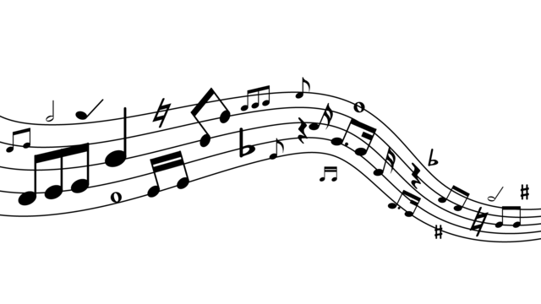
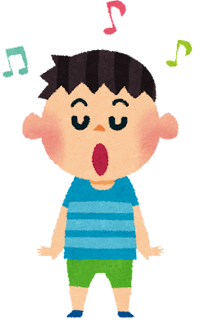
振動で音感を鍛える
情21-0284 田中悠晴
Notes:
それでは私が製作した、振動で音感を鍛えるシステムの詳細を発表したいと思います。具体的には歌が好きなのに、上手く音程をとれない、音痴で悩んでいる人に向けて、従来のカラオケの音程バーなど意外によるアプローチで音痴を改善するようなシステムを作りたいと思いました。

Slide 2
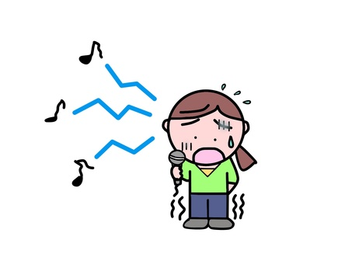
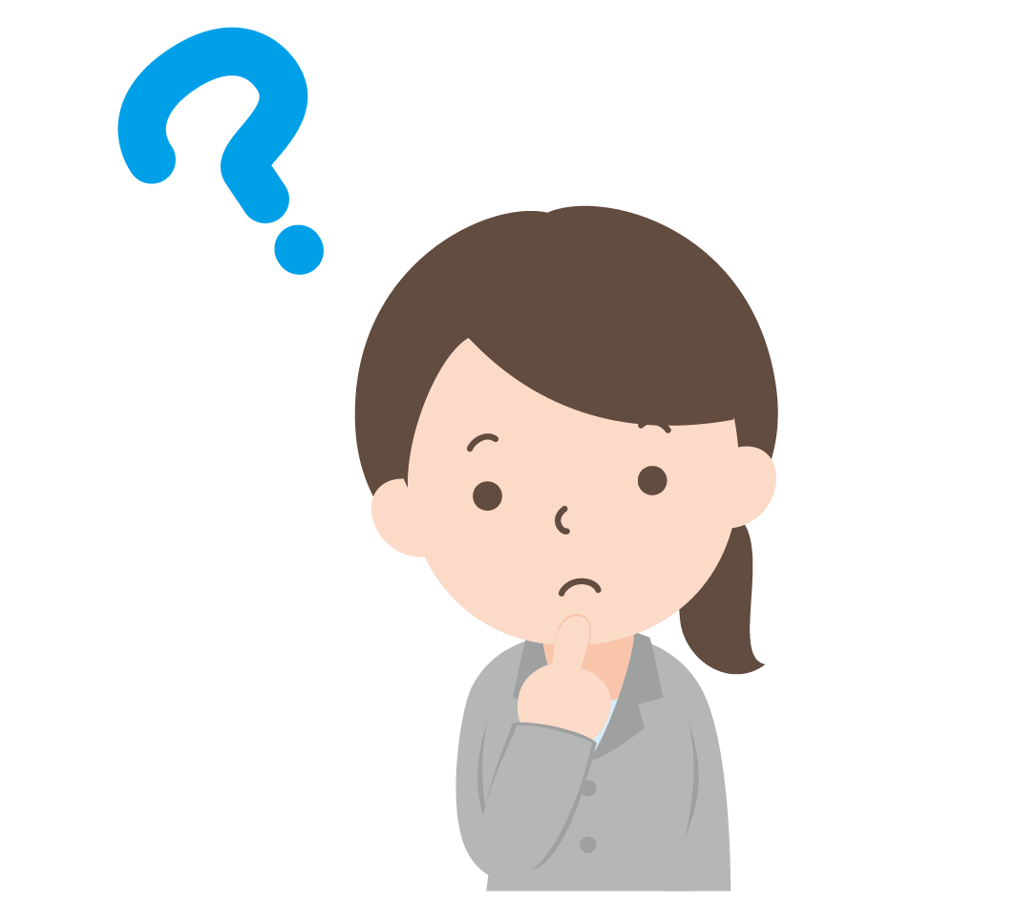
研究内容
歌が好き
どうすれば効率的に音痴を直せる？
でも歌うのが苦手
Notes:
まず初めに研究内容の紹介です。
自分も含めたくさんの人が音楽や歌うことが好きだと思います。
だけど音楽を好きな人全員が、最初から上手く歌を歌えるわけではなく、正確な音程で歌うことさえ意外と簡単ではありません。
一般的にはカラオケのバーを見て自分の発した声との差を確認しながら補正していく方法などがありますが、もっと効率的に音痴を矯正する方法はあるのかが気になりました。

Slide 3
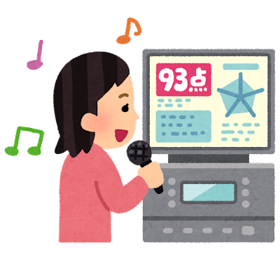
この研究をしようと思ったきっかけ
音程バーを見て修正するのは あくまで視覚情報
上手に歌いたい！！
Notes:
先ほども述べたように、従来の音感を鍛える方法というのは、音楽を聴いてその曲のキーを掴みつつカラオケのバーなどで細かなずれを修正するといった多くても聴覚と視覚の情報の2つだけで行っています。

Slide 4
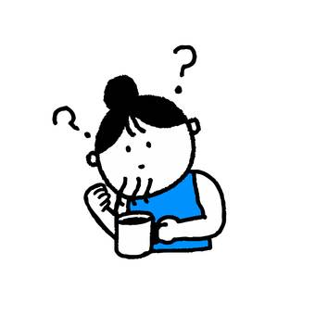
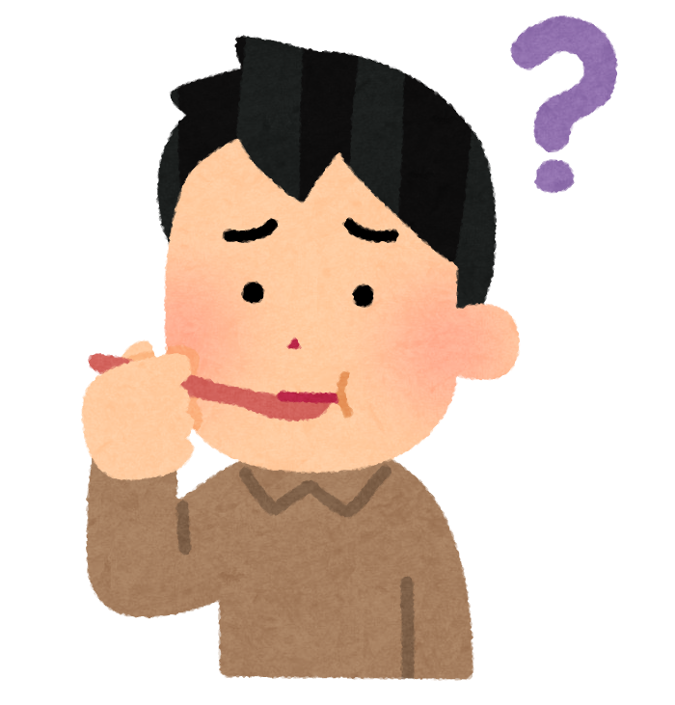
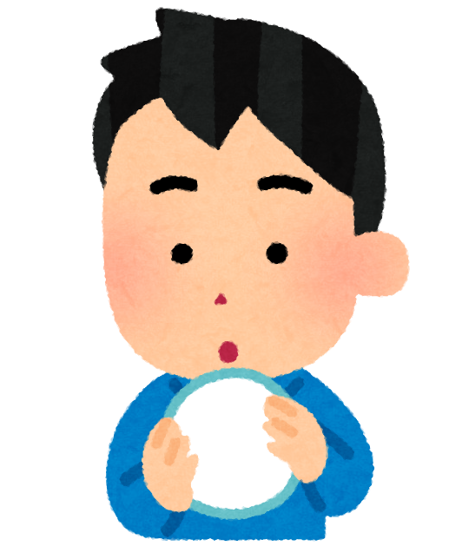
どんなアプローチがある？
味覚
嗅覚
触覚
Notes:
でも実際には味覚、嗅覚、触覚と他にも追加できる入力があるので、それらを取り入れてみようと思いました。

Slide 5
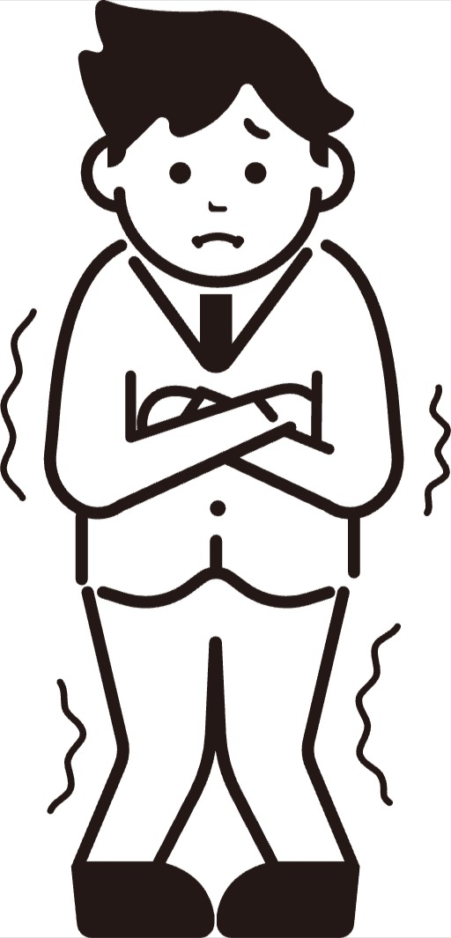
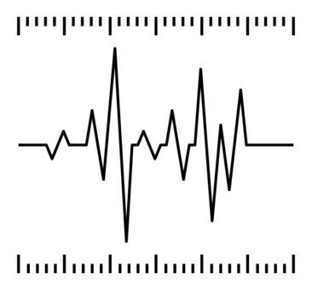
触覚を利用
振動の強さで音程の正確性を伝え、視覚情報だけでなく、触覚情報でも音感を補正する。
Notes:
そこでまずは、触覚を利用しようと考えました。利用方法としては、振動の強さで音程のズレを伝え、五感のうち3つで音感を鍛えます。

Slide 6
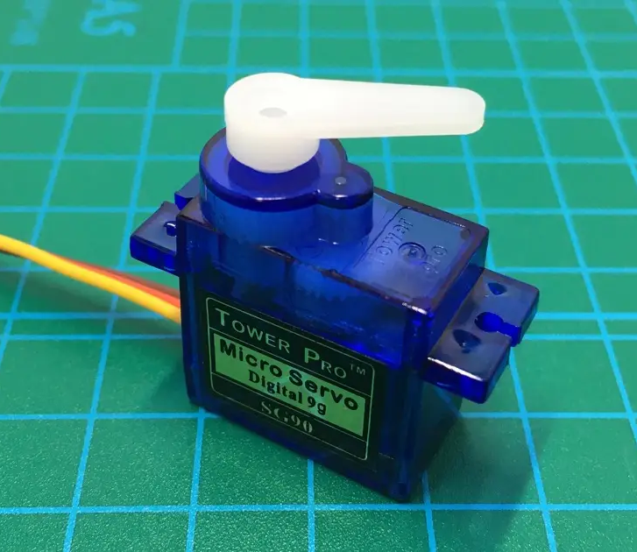
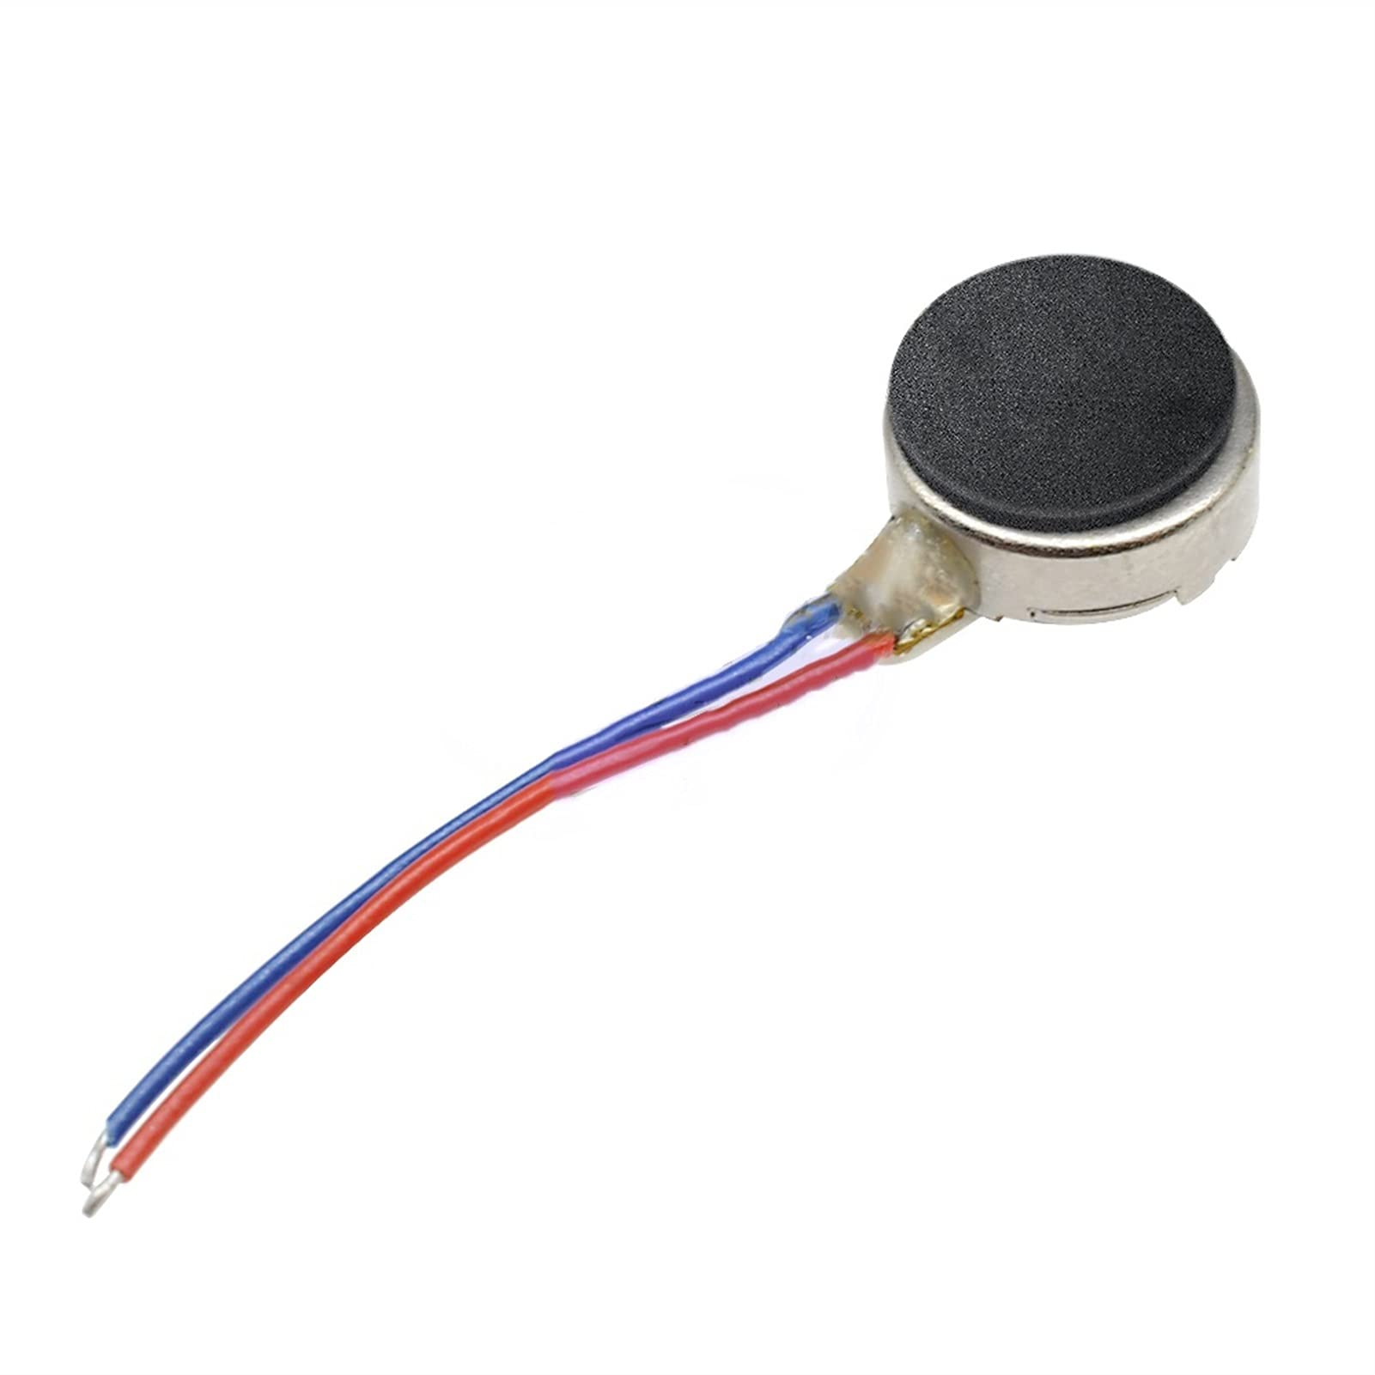
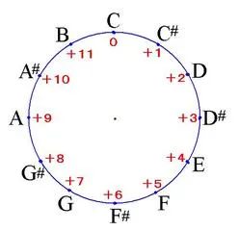
実践したこと
入力 → Puredata
音程がCに近いほどArduinoに取り付けた振動モータが強く振動する
音程がズレている場合、サーボモータが補正すべき方向を示す。
Notes:
実践したことは、puredataという音声を主に扱うプログラムを利用して、音声を入力します。
次にその音程を解析し、Arduinoに送ります。
振動モータを使い、入力音がCに近いほど振動が強くなり、遠いほど振動しなくなるように設計しました。
正し、音程がズレている場合、どちらの方向にずれているかわからないので、サーボモータがもっと高い音を出すべきなのか低い音を出すべきなのかを示してくれるようにしました。
これは従来のカラオケのバーの役割をします。
ここまでをまとめると、自分の発した声が自分の耳に入り、聴覚情報に、サーボモータで視覚情報に、振動モータで触覚情報にアプローチします。
振動モータが小さすぎて振動している様子が伝わりにくいので、事前に動画を撮ってきました。
補足情報として、音階は時計のように12個で一周します。動画ではCとGの音が流れますが、CとGはほぼ反対の位置にあるので振動がとても弱くなります。

Slide 8
振動モータ映像
https://youtu.be/Qnhe-vFWhbA
サーボモータ映像
https://youtu.be/LeTfGfGeIYA

Slide 9
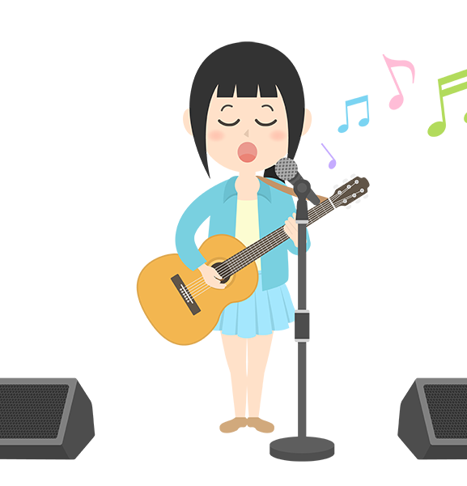
何がおもしろい？
音程があっていれば振動モータが強く振動するようにした理由
気持ちよく声を響かせている時(音程が合っている時)は体全身が震える(共鳴する)感じがある。
それを同じ波の性質がある振動でも伝えることで、体全体で音感を鍛えられるのではないかと考えた。
Notes:
まだまだ改善すべきところはたくさんあるのですが、この研究の面白いと思えるところは、音程が合っていれば振動が強くなるように設計したという点です。
振動で音程を伝える場合、音程が外れていれば振動を強くして伝えるという方法と、今回のように音程が合っていれば振動を強くするという方法の2つが考えられます。
私は2つ目を選びましたが、その理由は、気持ちよく声を響かせている時は体全身が震える(共鳴する)感じがあるので振動という情報は音楽にとってプラスの情報だと考えたからです。
正解はまだわかりませんが、音も振動の一種であり、同じ波の性質を持つので、何か親和性があるのではないかと思いました。なので振動モータを利用することで体全体で音感を鍛えられるのではないかと考えました。

Slide 10
研究の目標
色々なアプローチで音楽をもっともっと楽しみたい！
歌を上手く歌いたいけど苦手、練習したい。
より効率的に上達できるようにサポート。
練習過程も楽しめるようなものを作りたい。
Notes:
これからの研究の大きな目標として、色々なアプローチを通して音楽をみんながもっと楽しめるにはどうしたら良いかというのを考えていきたいと思っています。
今回はその中でも歌というところに焦点を当てて、触覚情報を追加して音感を鍛えるシステムを作りました。
これからは五感の他の情報を追加したり、触覚情報をより効率的に伝えられるようにはどうしたら良いかを考えていきたいと思っています。

Slide 11
作ってみてわかったこと・改善点
振動の強さは思っているより知覚しにくい。
振動モータだけでは不十分。
もっと大きい(たくさんの)振動モータを全身につけて、体全体で振動を感じるものを作ってみたい。
Notes:
最後に作ってみてわかったことと改善点として、振動の強さの程度は思っているよりわからないということ。
なので振動モータ1つだけでは不十分だと感じました。
改善点というか、やってみたいこととして、もっと大きい、たくさんの振動モータを全身につけて、体全体で振動を感じるものを作ってみたいと感じました。

